Slide 1
광주수피아여자중학교
체육복디자인

Slide 2
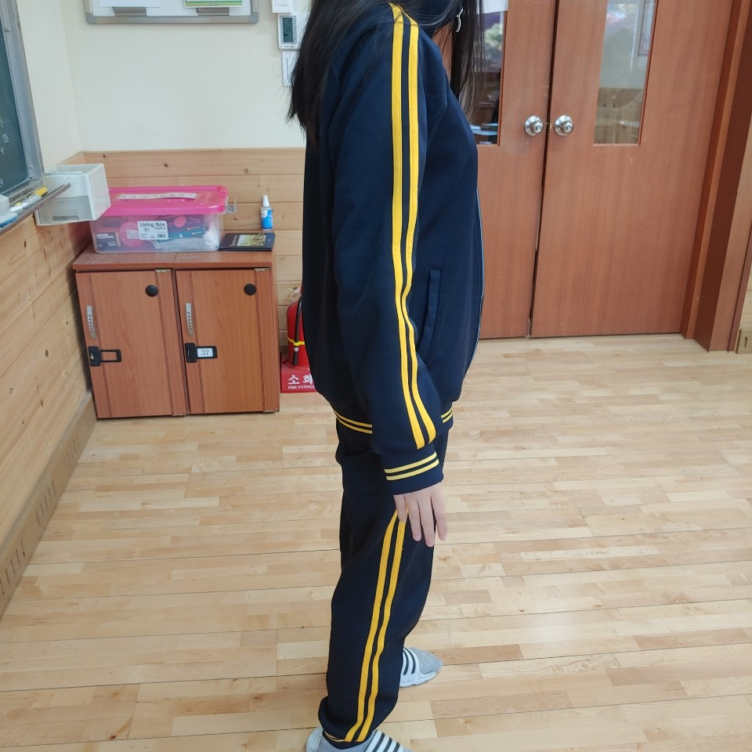
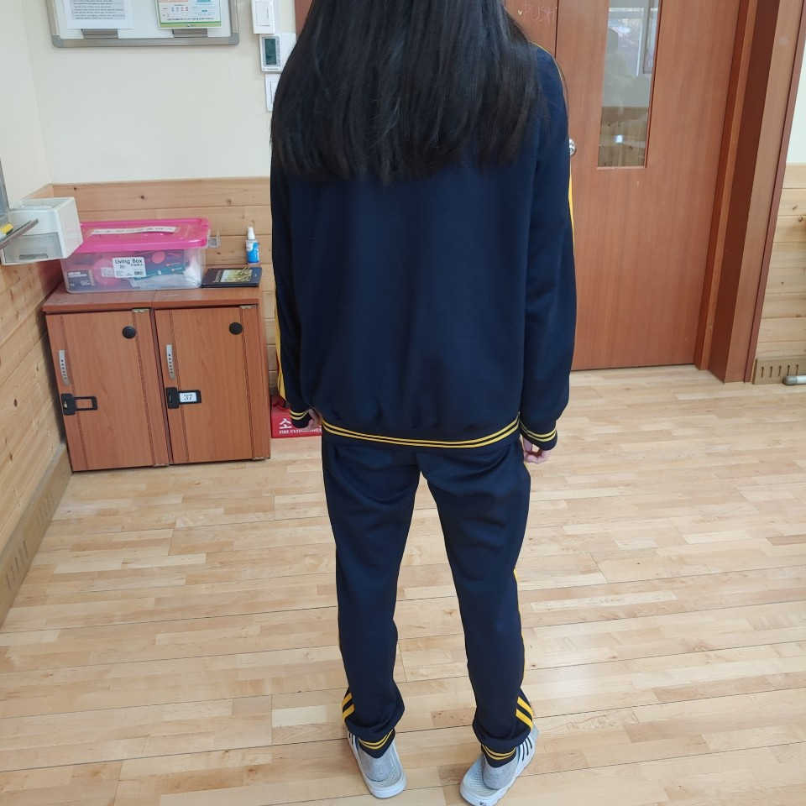
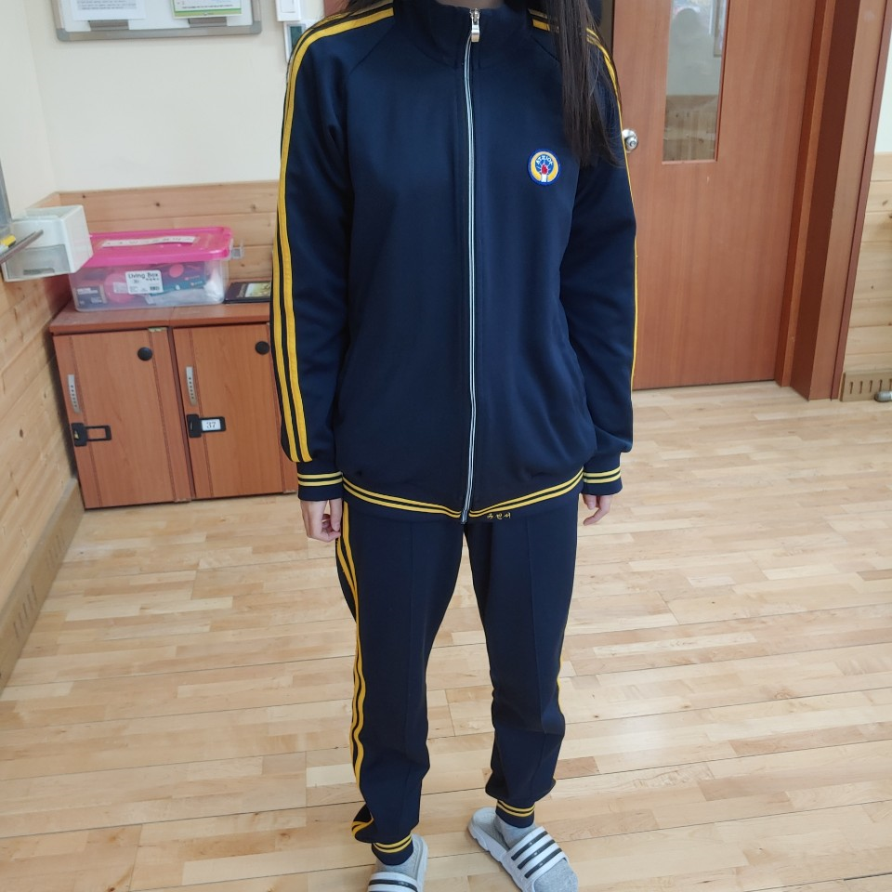
2024년 1학년(신입생) 추동복 디자인

Slide 3
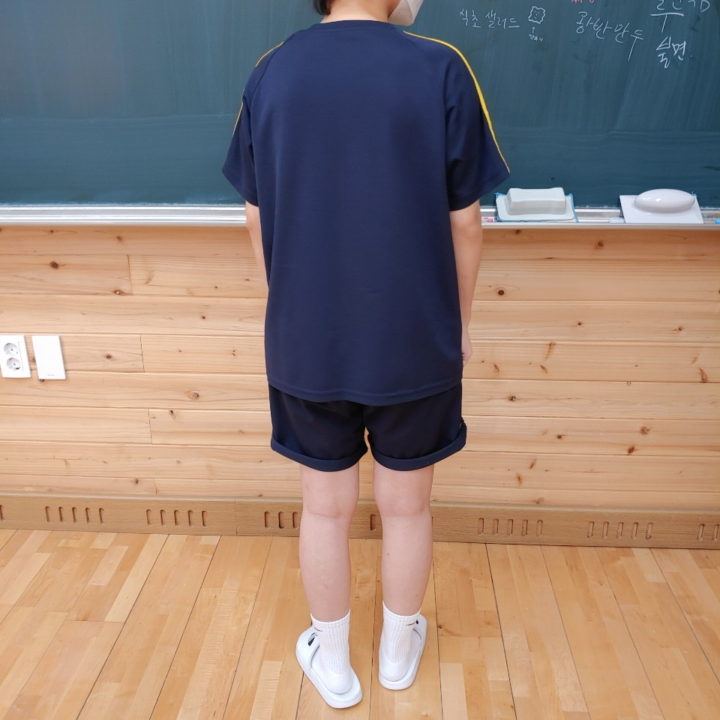
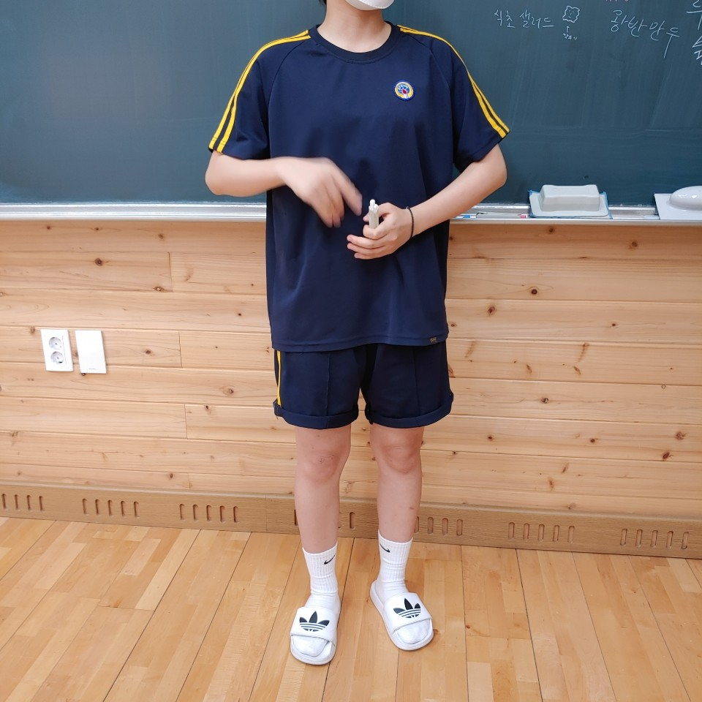
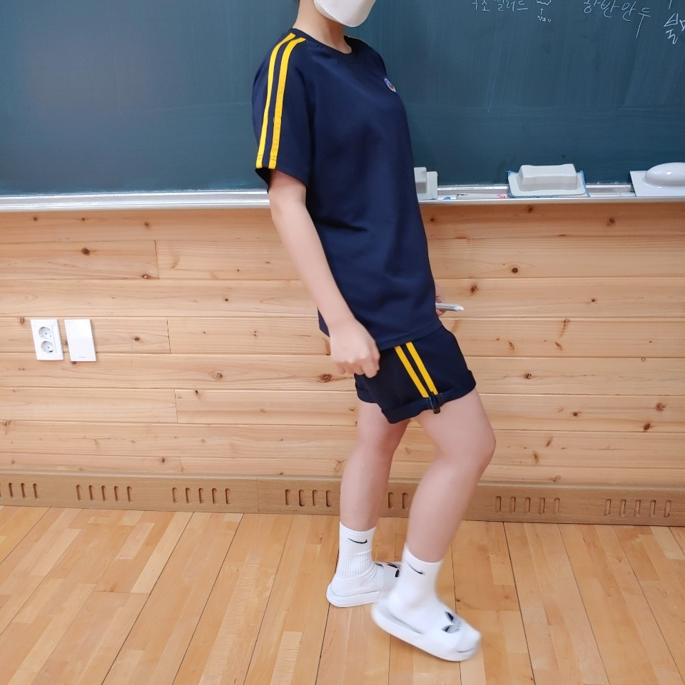
2024년 1학년(신입생) 하복
디자인

Slide 4
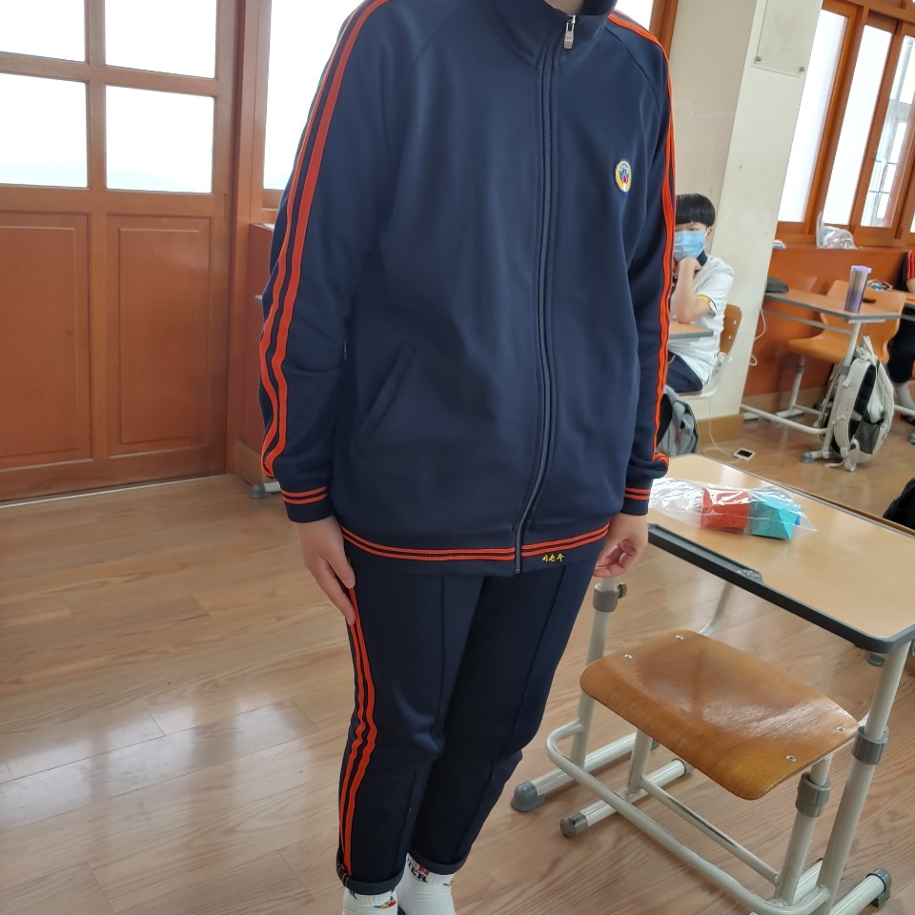
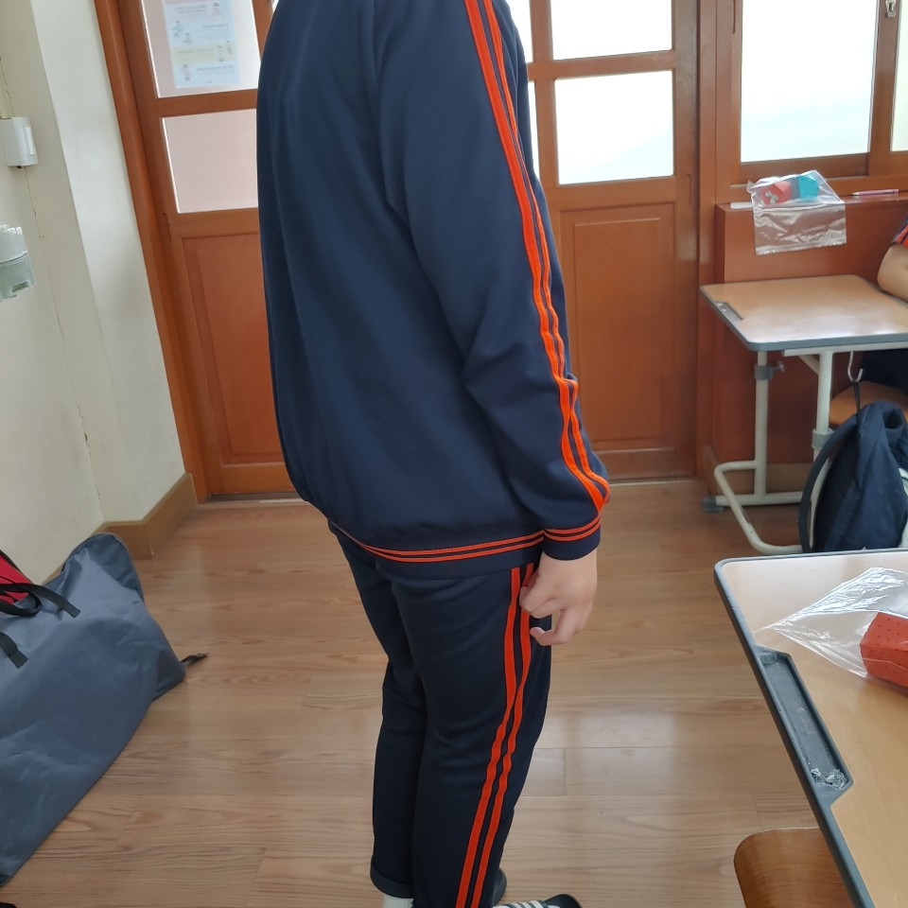
2024년 2학년 추동복
디자인

Slide 5
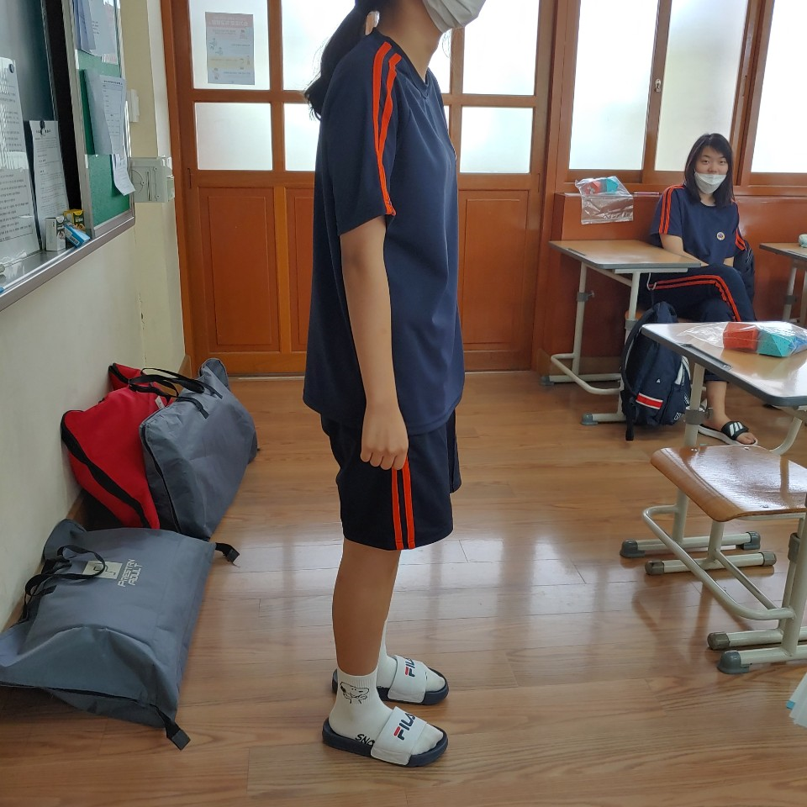
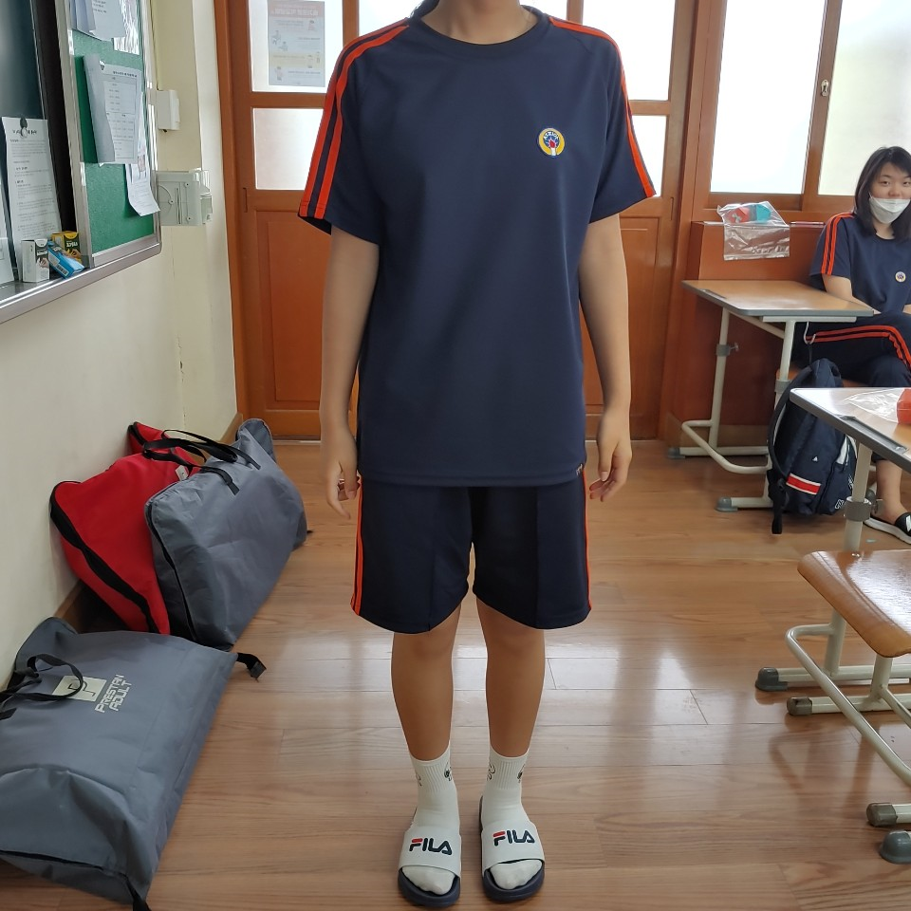
2024년 2학년 하복
디자인

Slide 6
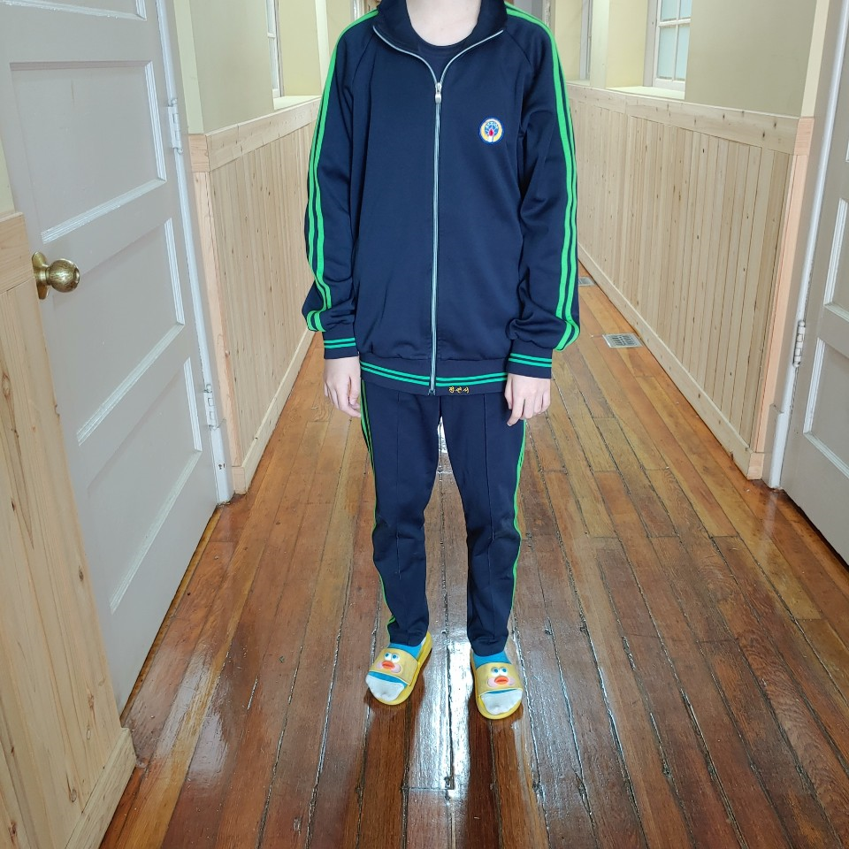
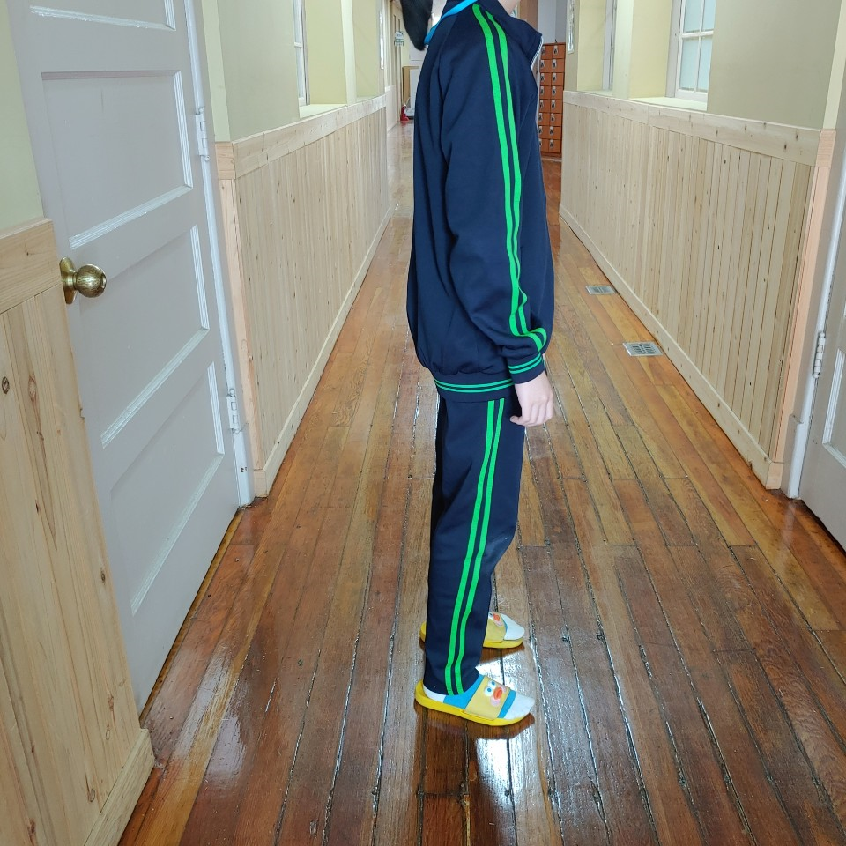
2024년 3학년 추동복
디자인

Slide 7
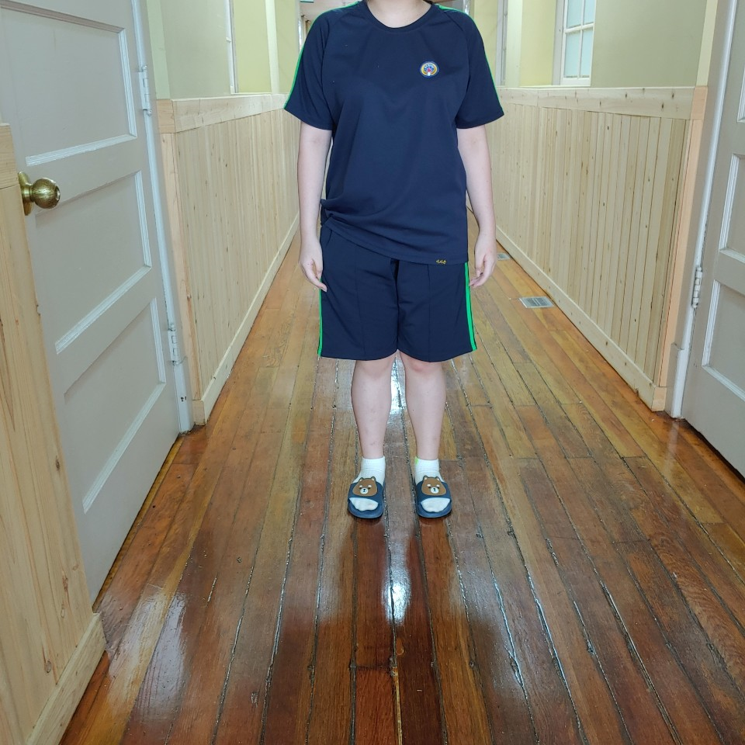
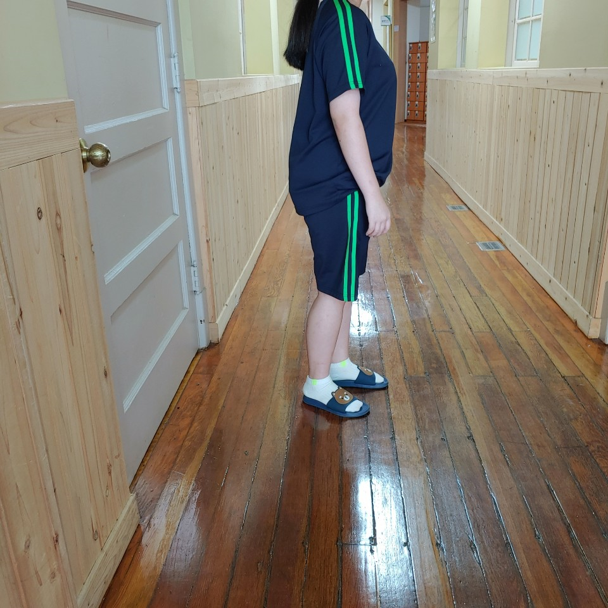
2024년 3학년 하복
디자인

Slide 8
광주수피아여중 체육복(동복)
1. 동복 상의
1) 재질 : 기능성 기모지(7527 등)
2) 특징 : 목 시보레(차이나 카라), 어깨라인(학년별 색상1 줄 ), 손목 및 상의밑단 시보레
(학년별 색생 2줄), 학교마크(왼쪽 상단), 이름(왼쪽아래 옆부분)
2. 동복 하의
1) 재질 : 기능성 기모지(7527 등)
2) 특징 : 발목 시보레(학년별 색상 2줄), 옆라인(학년별 색상1 줄 ), 허리밴드,
뒷면 주머니(지퍼), 이름(뒤쪽 주머니 상단 부분)

Slide 9
광주수피아여중 체육복(하복)
1. 하복 상의
1) 재질 : 쿨원단
2) 특징 : 목 시보레, 어깨라인(학년별 색상1 줄 ), 학교마크(왼쪽 상단), 이름(왼쪽아래 옆부분)
2. 하복 하의
1) 재질 : 폴리에스테르
2) 특징 : 옆라인(학년별 색상1 줄 ), 허리밴드, 뒷면 주머니(지퍼), 이름(뒤쪽 주머니 상단 부분)

Slide 10
원단 사양서
동복
하복
S.M 담보루
원단소재: 면 50 %
폴리에스테르 50 %
상의 : A.T.B (쿨) 100%
하의
폴리에스터 50%
기능성(쿨) 50%

